Slide 1
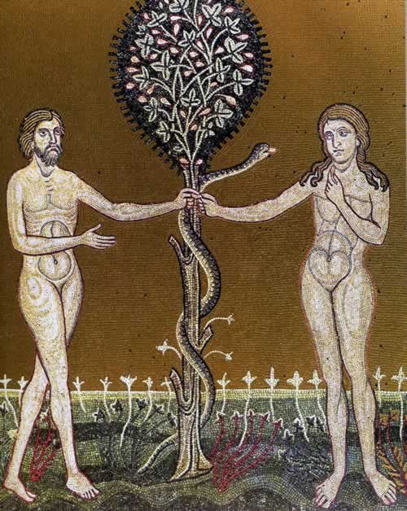
Educare al bene è possibile
anche oggi
Sant’Angelo Lodigiano 1° domenica di Quaresima 2014

Slide 2
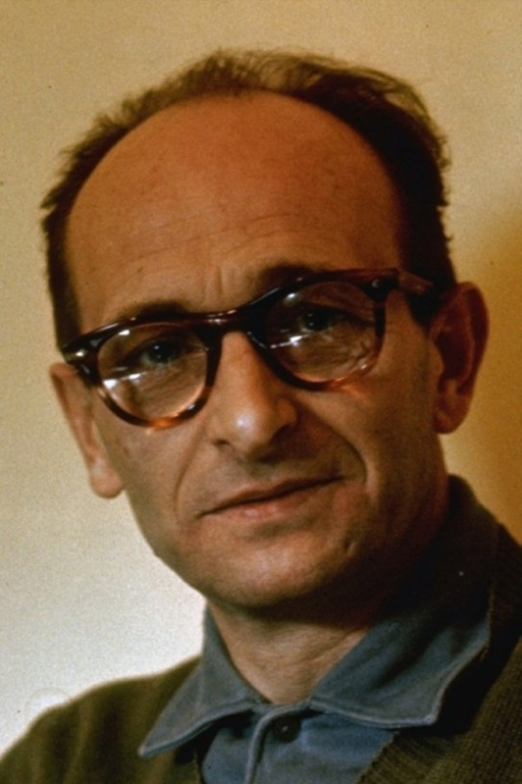
Educare al bene è possibile anche oggi
Adolf Eichmann
Responsabile di una sezione del RSHA; esperto di questioni ebraiche, nel corso della cosiddetta soluzione finale organizzò il traffico ferroviario che trasportava gli ebrei ai vari campi di concentramento.
Hanna Arendt, La banalità del male
Sant’Angelo Lodigiano 1° domenica di Quaresima 2014

Slide 3
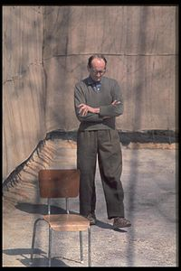
Educare al bene è possibile anche oggi
“Eichmann non capì mai quello che stava facendo.
E non era uno stupido, era semplicemente senza idee, una cosa molto diversa dalla stupidità.
E proprio quella mancanza di idee lo predisponeva a diventare uno dei maggiori criminali del suo tempo, perché la mancanza di idee, la lontananza dalla realtà, possono essere molto più pericolose di tutti quegli istinti malvagi che si crede siano innati nell’uomo.”
Hanna Arendt, La banalità del male
Sant’Angelo Lodigiano 1° domenica di Quaresima 2014

Slide 4
Educare al bene è possibile anche oggi
PAOLO SPINA AVREBBE POTUTO INCASSARE 15MILA EURO
Pensionato trova schedina vincente del Superenalotto e la restituisce
E' accaduto a Sinnai nel cagliaritano. Il biglietto era nel portafoglio perso da un operaio della zona
LA STORIA - L'anziano, Paolo Spina, stava facendo una passeggiata - come ha riportato il quotidiano «L'Unione Sarda» - quando ha trovato il portafogli con all'interno la schedina, le immagini di Padre Pio, di Santa Rita, della Madonna con la scritta «Ovunque proteggimi», e la ricevuta di una ricarica telefonica. Grazie a questa, dove era riportato il numero di telefono, è riuscito a individuare il suo proprietario. Una telefonata ed un appuntamento in un bar per la riconsegna.
Sant’Angelo Lodigiano 1° domenica di Quaresima 2014

Slide 5
Educare al bene è possibile anche oggi
Quali sono i valori importanti che ho ricevuto e che si trovano nel mio zaino?
Mi preoccupo di tenerli in ordine, oppure mi lascio condizionare dal contesto sociale?
Quali sono i valori che sto offrendo a mio figlio/a da mettere nel suo zaino?
Quali sono i valori che la nostra società propone ai nostri figli?
Sant’Angelo Lodigiano 1° domenica di Quaresima 2014

Slide 6
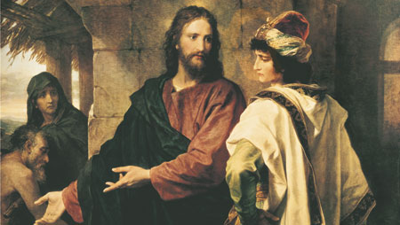
Educare al bene è possibile anche oggi
Mt 19, 16-22
Ed ecco, un tale si avvicinò e gli disse: "Maestro, che cosa devo fare di buono per avere la vita eterna?". Gli rispose: "Perché mi interroghi su ciò che è buono? Buono è uno solo. Se vuoi entrare nella vita, osserva i comandamenti". Gli chiese: "Quali?". Gesù rispose: "Non ucciderai, non commetterai adulterio, non ruberai, non testimonierai il falso, onora il padre e la madre e amerai il prossimo tuo come te stesso" . Il giovane gli disse: "Tutte queste cose le ho osservate; che altro mi manca?". Gli disse Gesù: "Se vuoi essere perfetto, va', vendi quello che possiedi, dallo ai poveri e avrai un tesoro nel cielo; e vieni! Seguimi!". Udita questa parola, il giovane se ne andò, triste; possedeva infatti molte ricchezze.
Sant’Angelo Lodigiano 1° domenica di Quaresima 2014

Slide 7
Educare al bene è possibile anche oggi
CHI PONE LA DOMANDA?
Mt 19, 16-22
Ed ecco, un tale si avvicinò e gli disse: …………..
…………..
Udita questa parola, il giovane se ne andò, triste; possedeva infatti molte ricchezze.
Sant’Angelo Lodigiano 1° domenica di Quaresima 2014

Slide 8
Educare al bene è possibile anche oggi
Prima domanda
"Ed ecco un tale gli si avvicinò e gli disse: «Maestro, che cosa devo fare di buono per ottenere la vita eterna?» ".
Prima risposta
"Perché mi interroghi su ciò che è buono? Buono è uno solo. Se vuoi entrare nella vita, osserva i comandamenti”.
Sant’Angelo Lodigiano 1° domenica di Quaresima 2014

Slide 9
Educare al bene è possibile anche oggi
IV Onora il Padre e la
Madre
Io sono il Signore
Dio tuo
V Non uccidere
VI Non commettere
adulterio
VII Non rubare
I Non avrai altri dei di fronte a
me
VIII Non dire falsa
testimonianza
II Non nominare il nome di Dio
invano
IX Non desiderare la
donna d’altri
III Ricordati di santificare le
feste
X Non desiderare la
roba d’altri
Sant’Angelo Lodigiano 1° domenica di Quaresima 2014

Slide 10
Educare al bene è possibile anche oggi
QUALI SONO ?
IV Onora il Padre
e la Madre
Io sono il Signore
Dio tuo
V Non uccidere
Non uccidere
VI Non commettere
adulterio
Non commettere adulterio
VII Non rubare
Non rubare
I Non avrai altri dei di
fronte a me
VIII Non dire falsa
testimonianza
Non dire falsa testimonianza
II Non nominare il nome di
Dio invano
IX Non desiderare la
donna d’altri
Onora il Padre e la Madre
III Ricordati di santificare
le feste
X Non desiderare la
roba d’altri
Ama il prossimo tuo come te stesso
Sant’Angelo Lodigiano 1° domenica di Quaresima 2014

Slide 11
Educare al bene è possibile anche oggi
NON UCCIDERE
SI ALLA VITA
‹‹E' nata così, le sue braccia sono rimaste in Cielo, ma nessuno ha fatto tragedie››
Sant’Angelo Lodigiano 1° domenica di Quaresima 2014

Slide 12
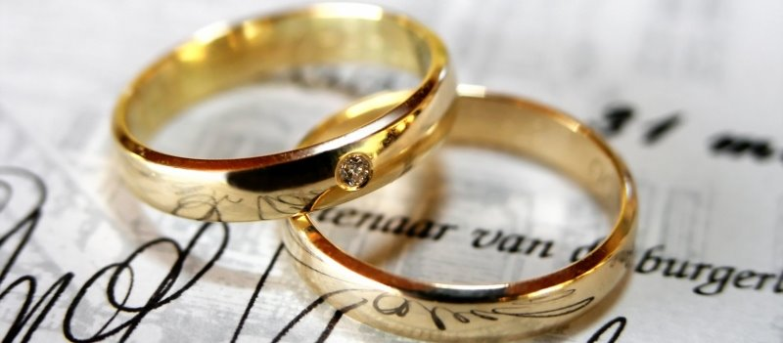
Educare al bene è possibile anche oggi
NON COMMETTERE ADULTERIO
VIVI CON FEDELTA’ IL TUO MATRIMONIO
Sant’Angelo Lodigiano 1° domenica di Quaresima 2014

Slide 13
Educare al bene è possibile anche oggi
QUALI SONO ?
IV Onora il Padre
e la Madre
Io sono il Signore
Dio tuo
V Non uccidere
Non uccidere
VI Non commettere
adulterio
Non commettere adulterio
VII Non rubare
Non rubare
I Non avrai altri dei di
fronte a me
VIII Non dire falsa
testimonianza
Non dire falsa testimonianza
II Non nominare il nome di
Dio invano
IX Non desiderare la
donna d’altri
Onora il Padre e la Madre
III Ricordati di santificare
le feste
X Non desiderare la
roba d’altri
Ama il prossimo tuo come te stesso
Sant’Angelo Lodigiano 1° domenica di Quaresima 2014

Slide 14
Educare al bene è possibile anche oggi
CONDIVIDI QUELLO CHE HAI
NON RUBARE
TERZA DOMANDA
"Tutte queste cose le ho osservate; che altro mi manca?"
TERZA RISPOSTA
"Se vuoi essere perfetto, va', vendi quello che possiedi, dallo ai poveri e avrai un tesoro nel cielo; e vieni! Seguimi!"
Sant’Angelo Lodigiano 1° domenica di Quaresima 2014

Slide 15
Educare al bene è possibile anche oggi
CONDIVIDI QUELLO CHE HAI
NON RUBARE
BEATITUDINI
Beati i poveri per lo Spirito, perché di essi è il Regno dei cieli
MOLTIPLICAZIONE DEI PANI
"C'è qui un ragazzo che ha cinque pani d'orzo e due pesci; ma che cos'è questo per tanta gente?“…………E quando furono saziati, disse ai suoi discepoli: "Raccogliete i pezzi avanzati, perché nulla vada perduto". ¹³Li raccolsero e riempirono dodici canestri.
Sant’Angelo Lodigiano 1° domenica di Quaresima 2014

Slide 16
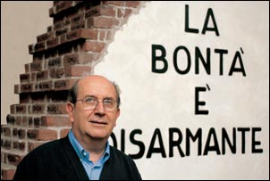
Educare al bene è possibile anche oggi
13,5 MILIONI DI PERSONE OSPITATE DI NOTTE
21,5 MILIONI DI PASTI DISTRIBUITI
93% DEGLI AIUTI RICEVUTI E DISTRIBUITI
SONO ARRIVATI DAI GIOVANI E DALLE PERSONE
335 MILA VISITE MEDICHE EFFETTUATE
12,5 MILIONI DI GIOVANI INCONTRATI
3200 PROGETTI DI SVILUPPO NEL TERZO MONDO
77 MISSIONI DI PACE
750 AEREI CARICHI DI AIUTI
Sant’Angelo Lodigiano 1° domenica di Quaresima 2014

Slide 17
E da qui non c'è niente di più naturale che che le piccole cose son quelle più vere e restano dentro di te e ti fanno sentire il calore ed è quella la sola ragione per guardare in avanti e capire che in fondo ti dicono quel che sei. È bello sognare di vivere meglio, è giusto tentare di farlo sul serio per non consumare nemmeno un secondo e sentire che anche io sono parte del mondo e con questa canzone dico quello che da sempre so E da qui non c'è niente di più naturale che fermarsi un momento a pensare che le piccole cose son quelle più vere le vivi le senti e tu ogni giorno ti renderai conto che sei vivo a dispetto del tempo quelle cose che hai dentro le avrai al tuo fianco e non le abbandoni più e non le abbandoni più dicono chi sei tu...
E da qui (Nek)
Gli amici di sempre, gli abbracci più lunghi la musica, i libri, aprire i regali, i viaggi lontani che fanno sognare, i film che ti restano impressi nel cuore, gli sguardi e quell'attimo prima di un bacio, le stelle cadenti, il profumo del vento,
Una stretta di mano, tuo figlio che ride, la pioggia d'agosto e il rumore del mare, un bicchiere di vino insieme a tuo padre, aiutare qualcuno a sentirsi migliore e poi fare l'amore sotto la luna guardarsi e rifarlo più forte di prima, la vita rimane la cosa più bella che ho...
fermarsi un momento a pensare
la vita rimane la cosa più bella che ho..
la vita rimane la cosa più bella che ho..
Educare al bene è possibile anche oggi

